Slide 1
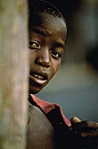
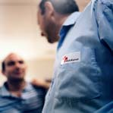
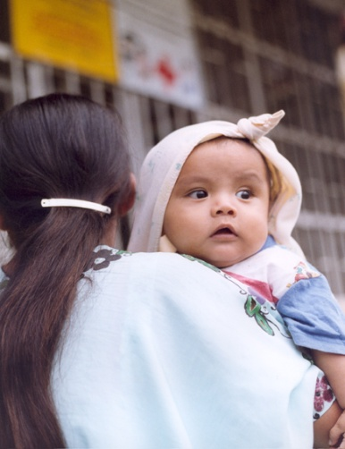
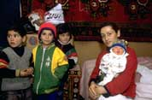
Fritidsledarens viktiga roll för unga med trauman och betydelsen av en meningsfull fritid
Isabel Petrini
Legitimerad Psykolog
Röda Korsets Behandlingscenter för krigsskadade och torterade
Uppsala

Slide 2
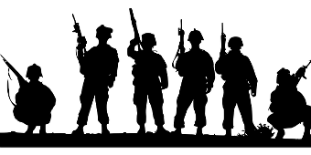
Vad är….
Trauma?
Ptsd?
Migrationsrelaterad stress?
Vilka symtom kan man få? Vad ser vi som är runt omkring?
Vilka kan effekterna bli av trauma?
När behöver vården komplettera omsorgen?

Slide 3
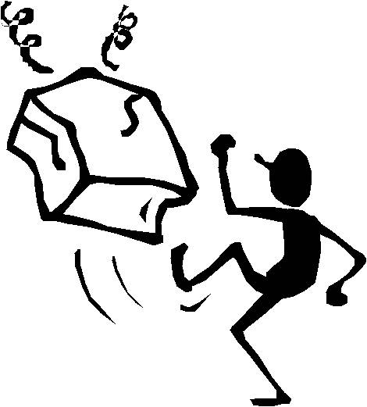
Traumamedveten omsorg
Vad ser vi som är runt om?
Beteendeproblem
bristande impulskontroll
svårigheter i relationer
stark oro
somatiska besvär
Nedstämdhet
aggressivitet
Ett förhållningssätt
Barnets beteende är ett symtom på det den har varit med om

Slide 4
TMO:s tre pelare
Trygghet
Relation
Reglering

Slide 5
TMO:s tre pelare
Trygghet
Fysisk
Emotionell; förutsägbarhet, tillgänglighet, ärlighet, öppenhet
Kunskap och förståelse
Påverkansmöjlighet
I relation till andra människor
Relation
Reglering

Slide 6
TMO:s tre pelare
Trygghet
Relation
Relationer för skapande av trygghet
Nya, positiva erfarenheter
Öva sig i att framkalla positiva reaktioner hos andra
Relationer skapas genom aktivitet som är rolig, som skapar framgång, som ger positiv erfarenhet av reaktioner (känslomässiga och fysiologiska)
Reglering

Slide 7
TMO:s tre pelare
Trygghet
Relation
Reglering
Att kunna ta hand om sina känslor, impulser och beteenden
Toleransfönstret
Hur hjälper vi barnet/ungdomen att reglera?
Medvetenhet om sina egna känslor
Fokus på barnets känsla
Lugn och bestämd ton
Härbärgera barnets kränkningar
Möta barnets behov
Aktivt lyssnande
Närvaro

Slide 8
Fritiden är viktig för att den:
Aktiverar
Ger ett sammanhang
Ger möjlighet till socialt umgänge
Ger goda exempel utifrån goda förebilder
Bygger tillit till vuxna
Ger andrum
Identitetsutvecklar
Integrerar

Slide 9
Frågor och funderingar?
Isabel.petrini@redcross.se
018-187565

